Slide 1



家長教育
之
電子學習

Slide 2

小學篇

Slide 3

家長：當子女參與電子學習，我應如何作好準備？

Slide 4

家長：
當子女參與
電子學習，
我應如何
作好準備？
世界趨勢
認識電子學習及家校溝通
支持及指導子女
有需要時尋求協助

Slide 5

I. 世界趨勢
根據2016全球資訊科技報告，全球正進入第四個工業革命。
處理及儲存容量的增長會越來越快，人類比以前更容易獲取知識。
新科技如：互聯網、人工智能、 3D打印、能量儲存和量子電腦開展等，將更有潛力支配將來人類的發展。
Notes:
http://reports.weforum.org/global-information-technology-report-2016/preface/

Slide 6

廿一世紀技能
根據世界經濟論壇，廿一世紀技能包括三方面：基本素養、能力及性格質素。基本素養，即學生需要運用該等核心技能，以完成日常的工作。而資訊和通訊科技素養是基本素養範疇中的其中一個。
https://widgets.weforum.org/nve-2015/chapter1.html
Notes:
https://widgets.weforum.org/nve-2015/chapter1.html

Slide 7

數碼智商和資訊素養
兒童除了於數碼世界學習和娛樂外，也會面對不同的危機，如：網上欺凌、科技沉迷、不雅及暴力的內容等。
因此，家長應裝備子女具備數碼智商和資訊素養，讓他們有效和符合道德地運用資訊及資訊科技，並培養他們成為負責任的公民及終身學習者。
https://www.projectdq.org/
Notes:
https://www.projectdq.org/

Slide 8

數碼智商共有八方面：
數碼權利
數碼素養
數碼溝通
數碼情感智商
數碼保安
數碼安全
數碼使用
數碼身份
數碼智商指社交、情感及認知的能力以應付日常的挑戰和適應數碼生活的要求。
https://www.weforum.org/agenda/2016/06/8-digital-skills-we-must-teach-our-children/
Notes:
https://www.weforum.org/agenda/2016/06/8-digital-skills-we-must-teach-our-children/

Slide 9

II. 認識電子學習及家校溝通

Slide 10

甚麼是
電子學習？
電子學習指利用一個開放及靈活的學習模式進行學習並達到學習目標，例如：利用電子媒體，包括數碼資源及溝通工具等。
Notes:
Source: ITE4, August 2015

Slide 11

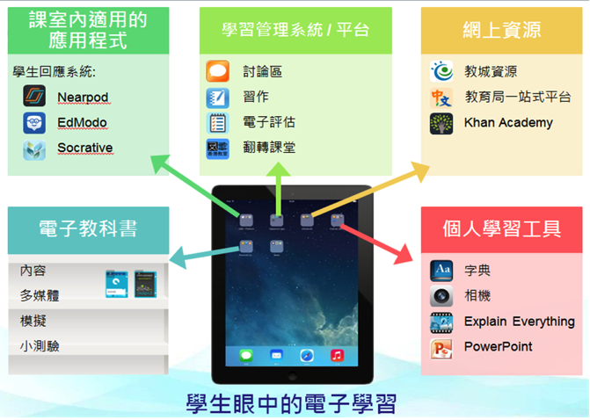
流動電腦裝置作為學生的學習夥伴
Notes:
Students
Higher motivation
More attentive
More interaction

Slide 12

學校的使用

Slide 13

學生能使用
1. 教室回饋系統
2. 學習管理系統
3. 電子教科書
4. 網上資源
5. 個人學習功能
6. 不同學習領域的學習工具

Slide 14

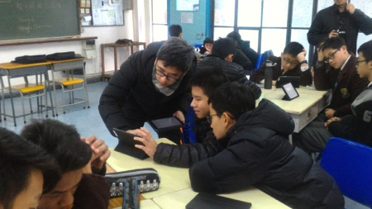
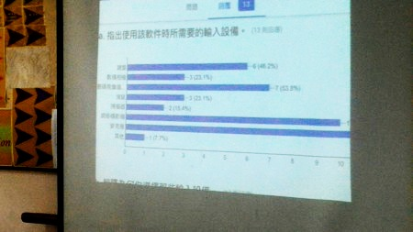
1. 教室回饋系統

Slide 15

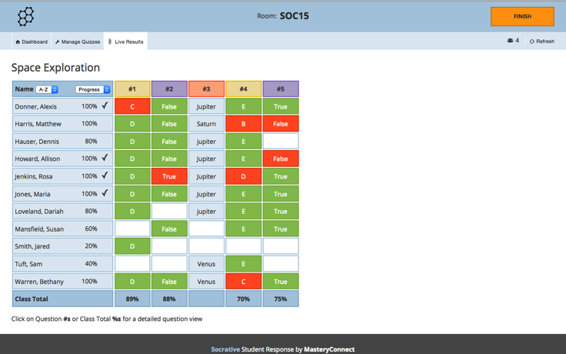
教師利用教室回饋系統，可根據學生的課堂表現即時給予他們回饋。

Slide 16

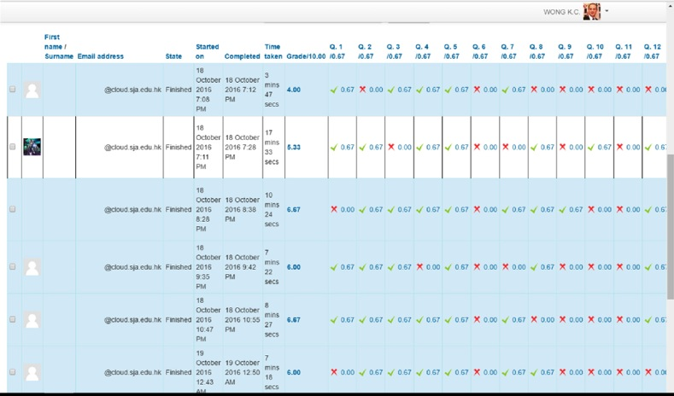
2. 學習管理系統

Slide 17

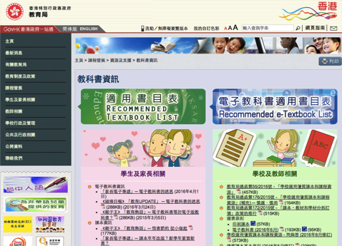
3. 電子教科書
電子教科書適用書目表
http://www.edb.gov.hk/tc/curriculum-development/resource-support/textbook-info/index.html

Slide 18

4. 網上資源
香港教育城的免費資源：
教城書櫃
教城購物廣場
eREAP
STAR網上學生評估平台
教育局一站式學與教資源平台
虛擬學習環境反轉課堂

Slide 19

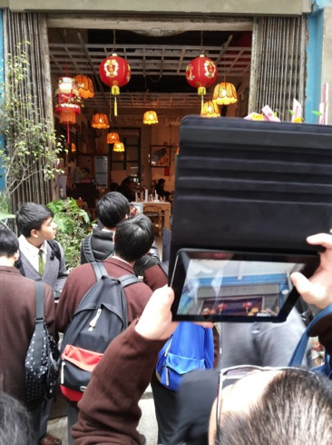
5. 個人學習功能
字典
相機
筆記簿
計算機

Slide 20

6. 不同學習領域的
  學習工具 (例子)

Slide 21

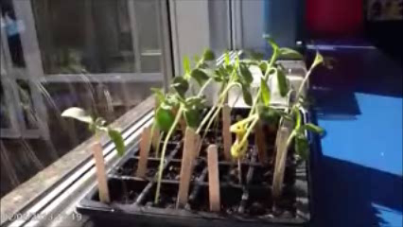
於科學研究中使用科技
常識科：利用縮時攝影進行科學研究
Notes:
縮時攝影（英語：Time-lapse photography），亦稱為間隔攝影、曠時攝影、延時攝影，是一種將畫面拍攝頻率設定在遠低於一般觀看連續畫面所需頻率的攝影技術。

Slide 22

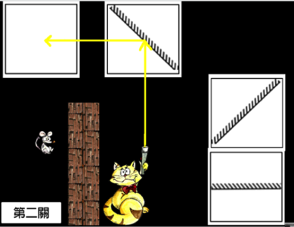
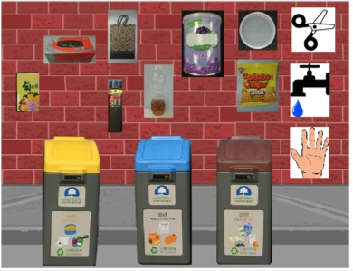
利用Scratch遊戲教授科學概念

Slide 23

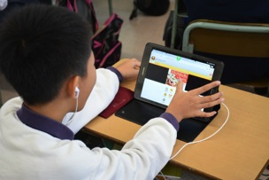
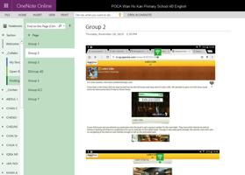
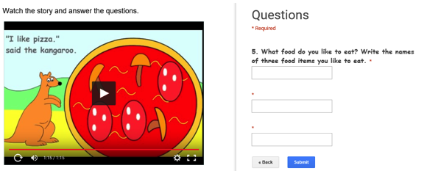
英語課堂
使用電子書

Slide 24

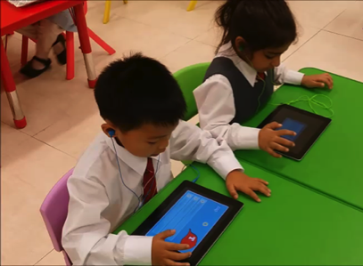
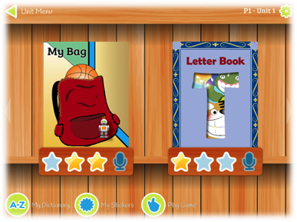
英文科電子閱讀
(包含聲音和錄音功能)

Slide 25

教育新趨勢
反轉課堂
計算思維

Slide 26

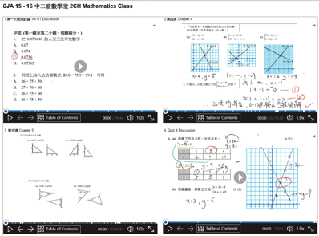
數學科的反轉課堂
教師預先製作學習片段，並按進度上載給學生預習。學生需要於觀看片段後回答問題，教師會按照學生的回應及表現調節他的教學目標。課堂時，教師會於學生完成分組討論後給學生課業鞏固知識。

Slide 27
數學科的反轉課堂
這方法能促進學生自主學習，擴展他們的學習時間及照顧不同的學習需要。同時，亦能有效地收集學習分析數據，讓教師調適教學策略，並提供即時回饋給學生。

Slide 28

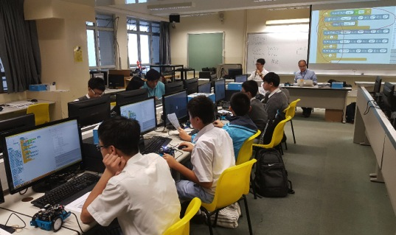
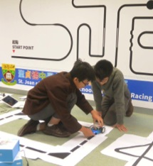
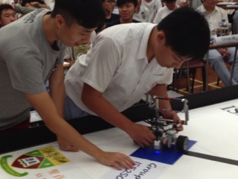
計算思維
程式
機械人化

Slide 29

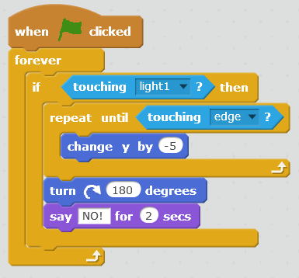
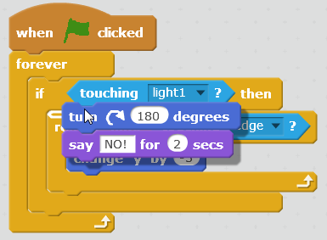
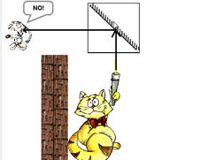
主題：測試和排除錯誤
利用視覺化程式語言(VPL) 如：Scratch，App Inventor
沒有輸入錯誤(移動程式組件)
即時展示結果

Slide 30


主題：測試和排除錯誤
甚麼有果效？
集中在學習程式概念上
建構學生的個人學習內容
甚麼沒有果效？
當學生學習高級的程式時，它不能代替文字程式。

Slide 31

電子學習的好處

Slide 32

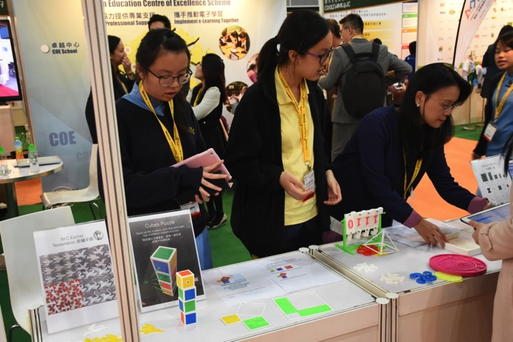
加強學生的協作及自主學習

Slide 33

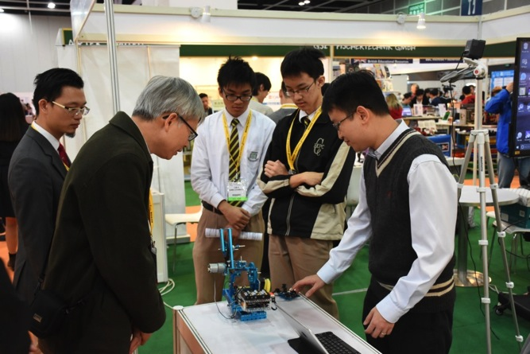
為深度思考創造機會

Slide 34
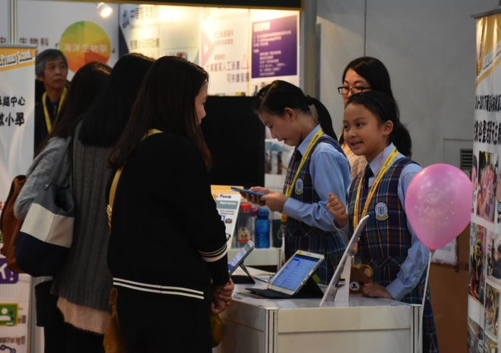
加強對抽象概念的理解

Slide 35

考察
(教室外的學習，移動學習工具： EduVenture)
教師會先預設題目於一個手機應用程式內，學生在考察時會使用該手機應用程式。當學生到達考察地點時，題目便會出現。學生需要觀察當時的環境回答問題。

Slide 36

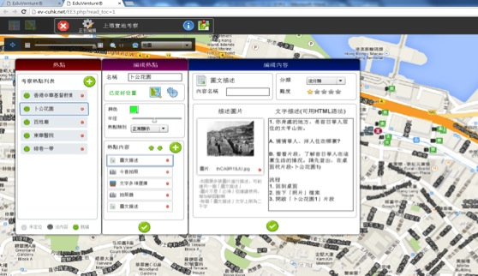
常識科的移動學習
學生利用流動手機應用程式在學習地點進行學習活動，資料及問題會於學生到達該地點時出現。

Slide 37

完
©香港特別行政區政府教育局 教育基建分部 資訊科技教育組 2017
本簡報的版權屬香港特別行政區政府教育局所有，不得作商業用途。學校可使用部分或全部內容作非牟利教育用途。

